Slide 1

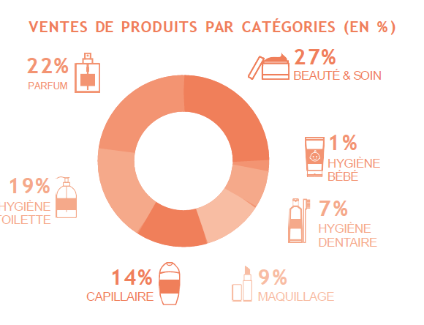
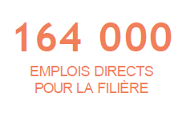
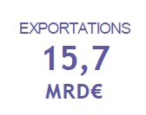


#EEE2021
La cosmétique française,
leader mondiale
TEXTE TEXTE TEXTE TEXTE

